Slide 1
2020
《山川异域，风月同天》
——一带一路的前世和今生

Slide 2
什么是“一带一路”
目录
一
目录
CONTENTS
CONTENTS
二
陆上丝绸之路
海上丝绸之路
三
“一带一路”的现实意义
四

Slide 3
一、
什么是“一带一路”

Slide 4
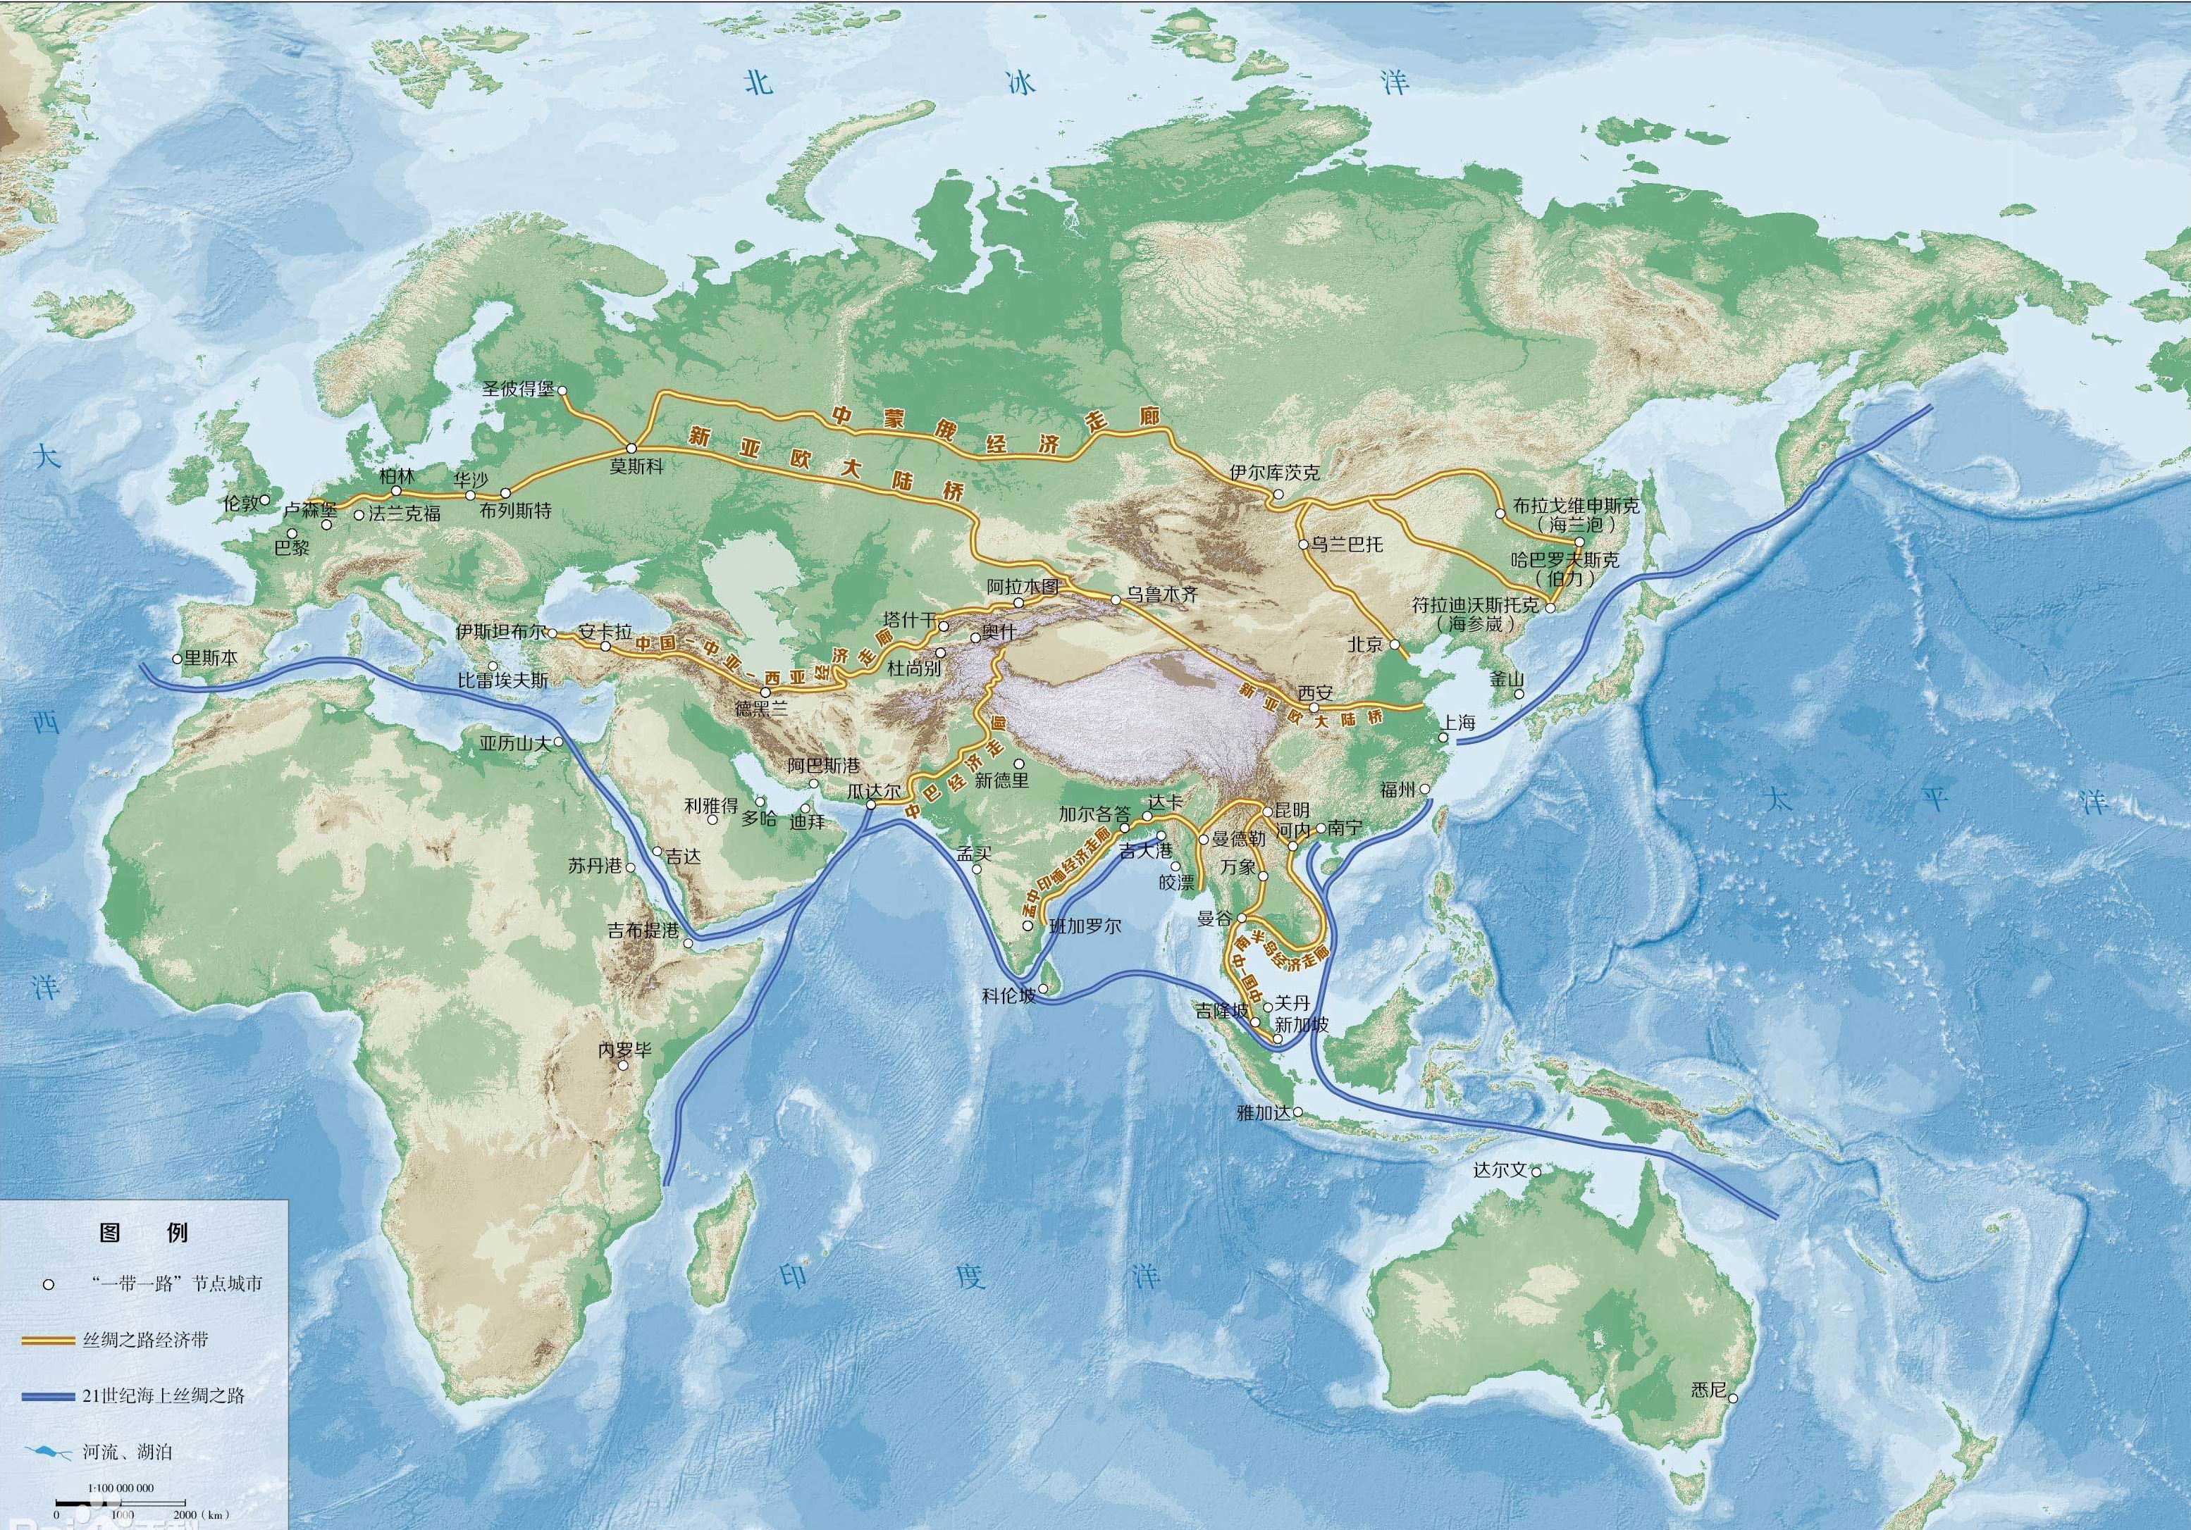
什么是
“一带一路”？

Slide 5
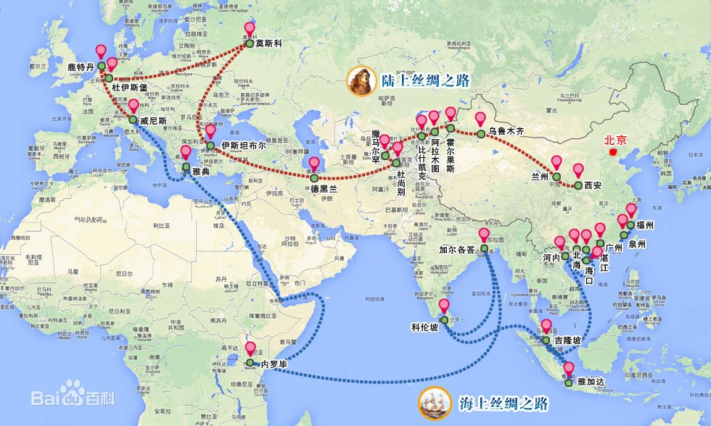
“一带一路”与“丝绸之路”是什么关系？

Slide 6
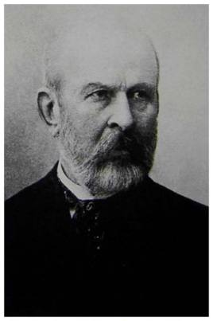
德国地理学家李希霍芬（F.V.Richthofon，）在 其1887 年出版的《中国》一书中首次提出“丝绸之路” 这一说法。
李希霍芬
（1833～1905年）

Slide 7
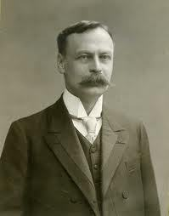
在丝绸之路出现后，学术界又延伸出海上丝绸之路，最早提出海上丝绸之路的是法国汉学家埃玛纽埃尔-爱德华·沙畹。
沙畹
（1865年—1918年）

Slide 8
 | 丝绸之路（陆上） | 海上丝绸之路
先 秦
汉 朝
隋 唐
宋 元
明 清

Slide 9
二、
陆上丝绸之路

Slide 10
（一）先秦时期

Slide 11
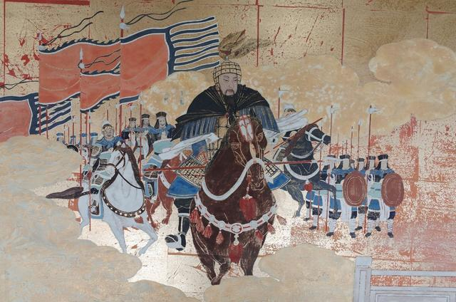
穆天子（周穆王）西征犬戎

Slide 12
（二）两汉时期

Slide 13
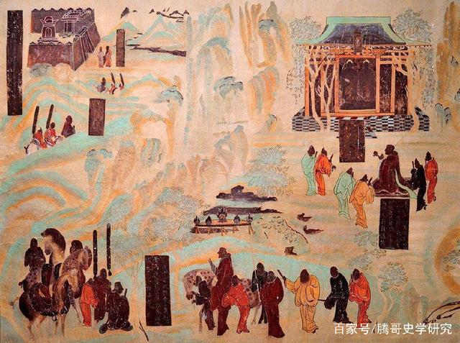
张骞出使西域图壁画（临摹）

Slide 14
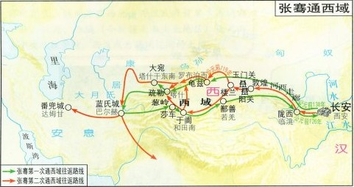

Slide 15
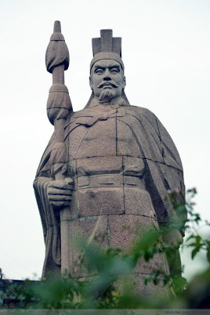
时 间 | 目 的 | 效 果
西汉建元三年 （公元前 138 年） | 联合西域各国共同抗击匈奴 | 最初目的没有达到，但增进了双方了解，探明了路线，对于西域的地理、物产、风俗习惯有了比较详细的了解，为汉朝开辟通往中亚的交通要道提供了宝贵的资料。
西汉元狩四年 （公元前 119 年） | 增进汉王朝同西域各国的经济文化交流和友好往来 | 推动了汉朝与西域及中亚各地之间在政治、经济、文化等各方面的交流
张骞
（？～前114年）

Slide 16
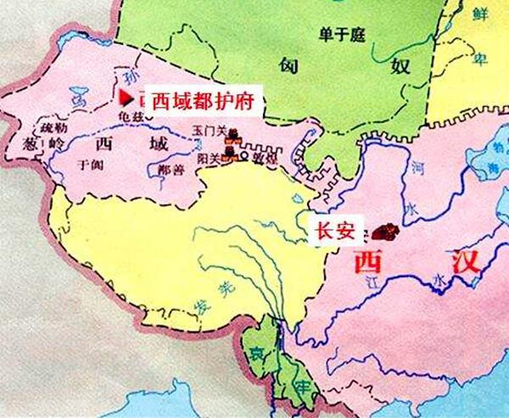
汉宣帝神爵二年（公元前 60 年）， 出于对匈奴的不断骚扰和丝绸之路上强盗横行的状况考虑，汉朝为加强对西域的控制，设立西域都护府。汉朝在西域设立西域都护府为标志，丝绸之路这条东西方交流之路开始进入繁荣时代。

Slide 17
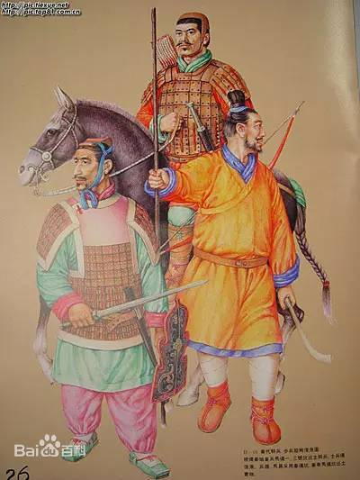
和帝永元九年，都护班超遣甘英使大秦，抵条支。临大海欲度，而安息西界船人谓英曰：“海水广大，往来者逢善风三月乃得度，若遇迟风，亦有二岁者，故入海人皆赍三岁粮。海中善使人思土恋慕，数有死亡者。”英闻之乃止。
——《后汉书·西域传·安息传》
甘英
（生卒年不详）

Slide 18
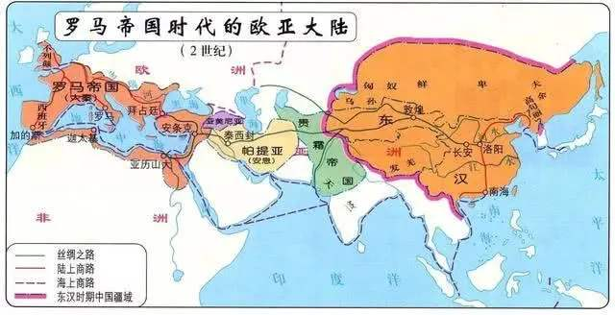

Slide 19
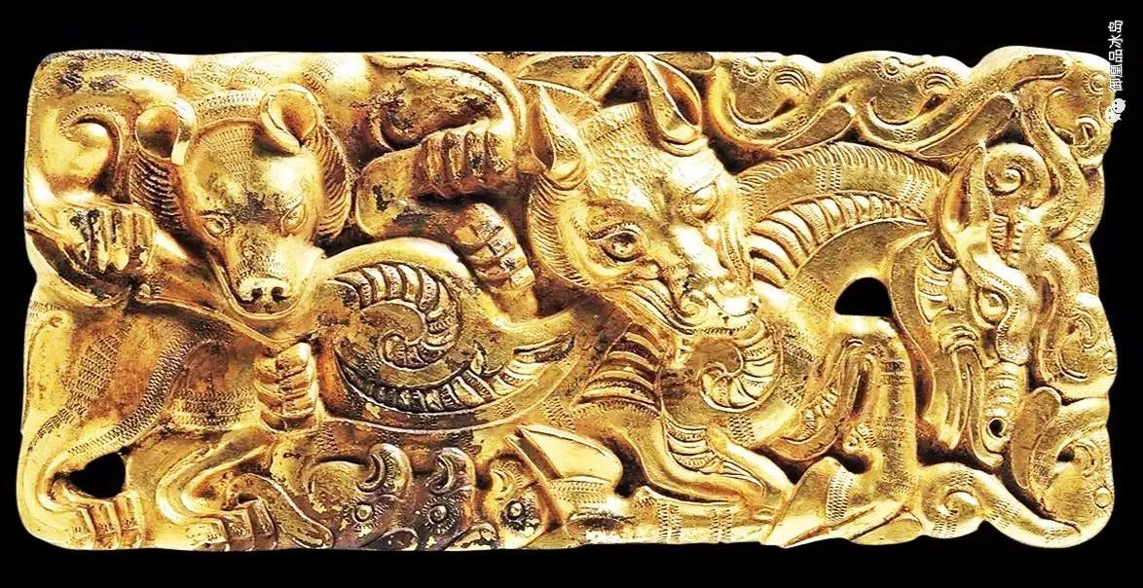
金腰饰牌——西汉早期(公元前2世纪)

Slide 20
（三）隋唐时期

Slide 21
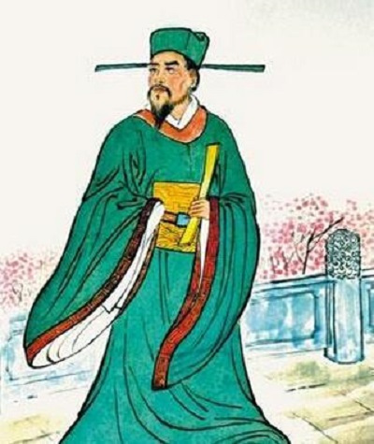
裴矩利用和胡商接触的便利条件，倾心结交西域各国官吏、商人等，注重了解西域各国的山川地势、风土人情、服饰物产等，尽力搜集西域各国山川险易、君长姓族、风土物产等资料，绘画各国王公庶人服饰仪形，“丹青摹写，为《西域图记》，共成三卷……仍别造地图，穷其要害”。
裴矩
（547年－627年）

Slide 22
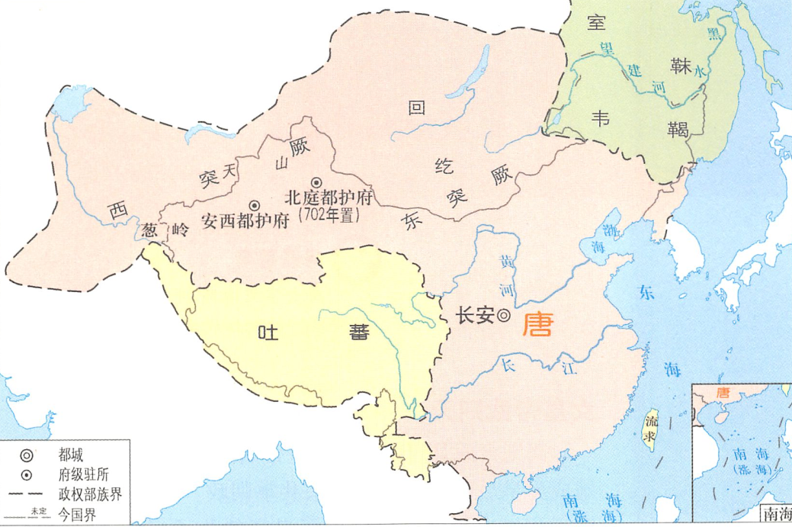
民族政策：
“降则抚之,叛则讨之”——唐太宗
战争、设机构、册封、和亲
唐玄宗册封怀仁可汗
mò hé
渤海国
唐玄宗册封渤海郡王
和亲：
唐玄宗册封云南王
南 诏

Slide 23
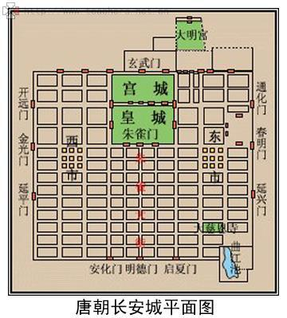
长安：
《少年行》
李白
五陵少年金市东，
银鞍白马度春风。
落花踏尽游何处，
笑入胡姬酒肆中。
胡服、胡乐、胡舞、胡食流行
一座 大都市
国际化
规模 、左右 、 分区
宏伟
对称
坊市

Slide 24
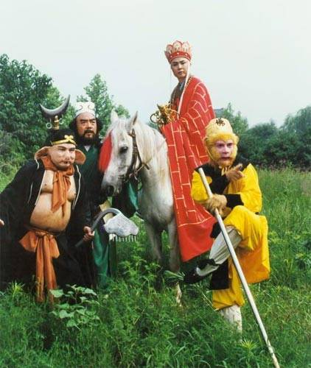
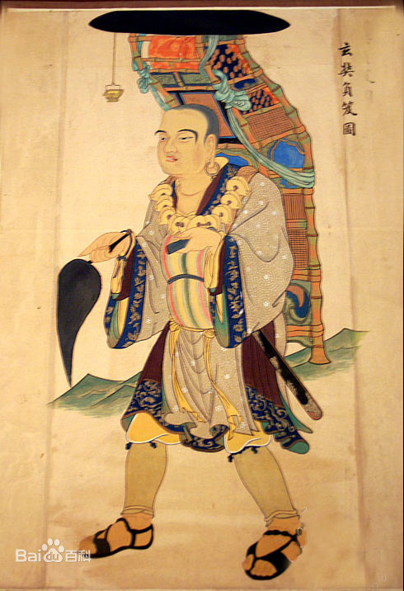
玄奘
（602年~664年）
《西游记》剧照

Slide 25
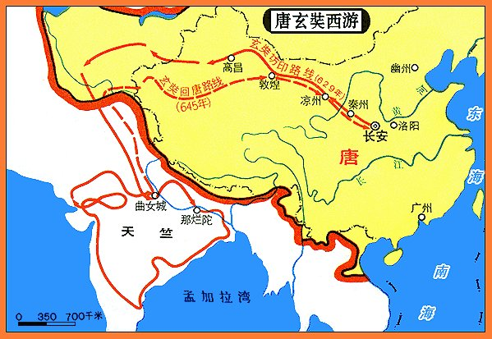

Slide 26
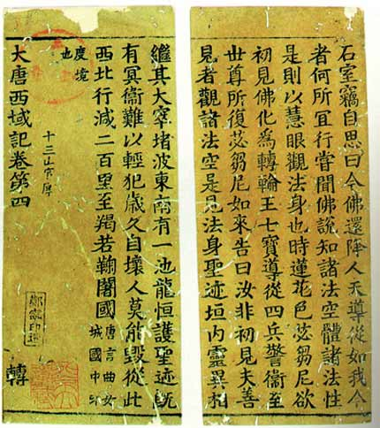
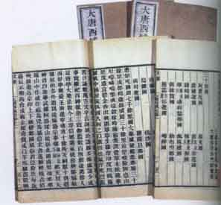
《大唐西域记》书影

Slide 27
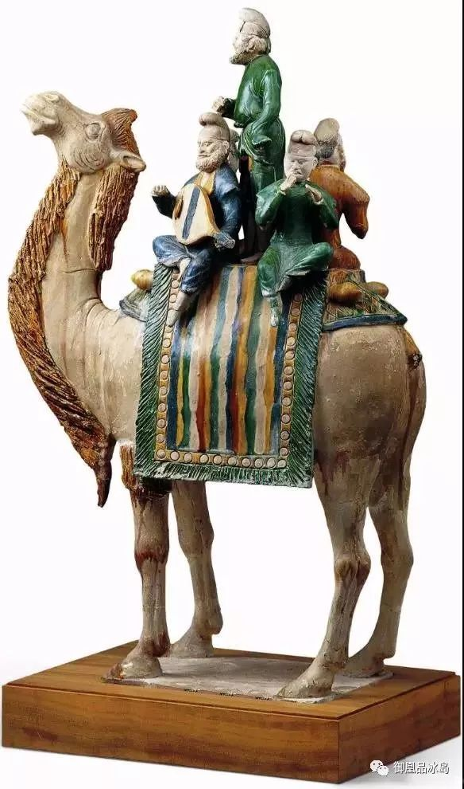
三彩釉陶载乐骆驼
唐(公元618-907年)
通高58.4、长43.4厘米
1957年陕西省西安市鲜于廉墓出土
中国国家博物馆藏

Slide 28
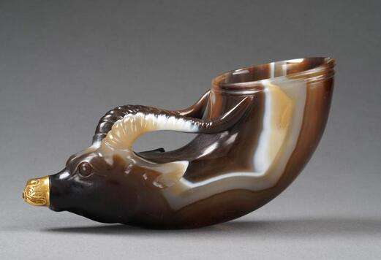
兽首玛瑙杯
唐(公元618-907年)
高6.5厘米，长15.6厘米，口径5.9厘米1970年陕西省西安市南郊何家村
陕西历史博物馆藏

Slide 29
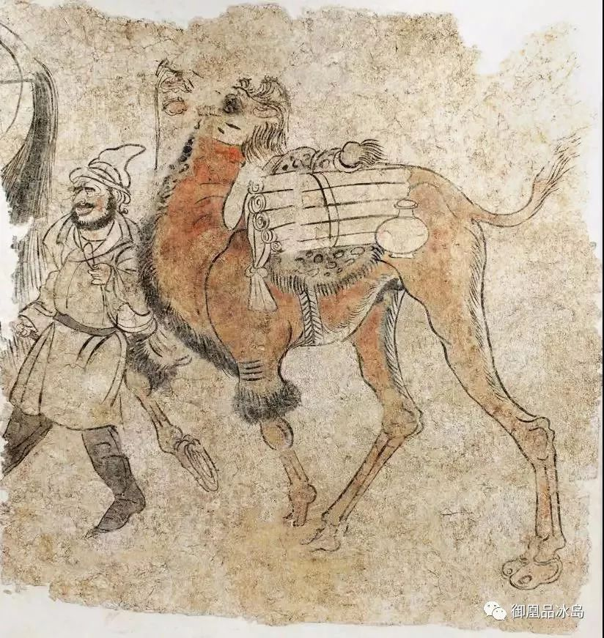
胡商牵驼图壁画
唐中宗神龙二年(公元706年)
高210、宽193厘米
2005年河南省洛南新区安国相王孺人唐氏墓出土
河南省古代艺术博物馆藏

Slide 30
（四）宋元时期

Slide 31
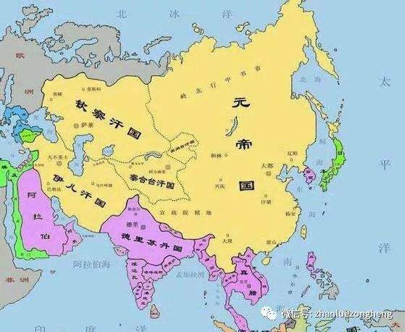
“西海（地中海）虽远在数万里外，而驿使贾胡时或至焉。”
——元朝地理学家朱思本《北海释》

Slide 32
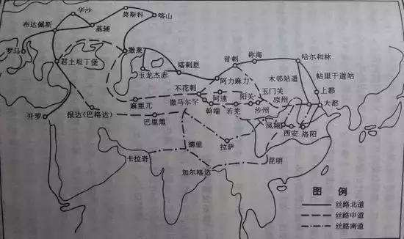
意大利商人裴哥罗梯的《商业指南》记述了从英国到中国的商业通道、货物、关税和进出口状况、商务惯例、各国币值、度量衡制等：“据已历此途程的商人们说，从塔那至契丹的道路是完全平安的，不论是白天还是夜间。”
元代丝路主要交通线路示意图

Slide 33
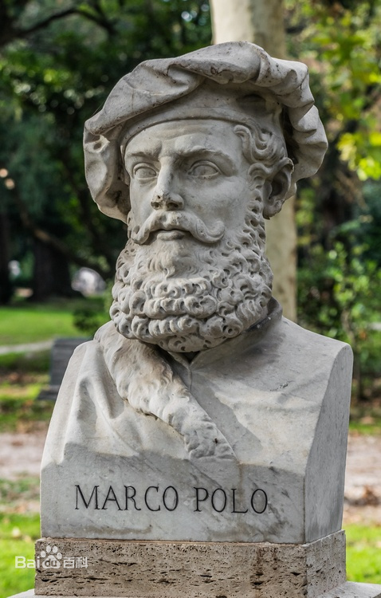
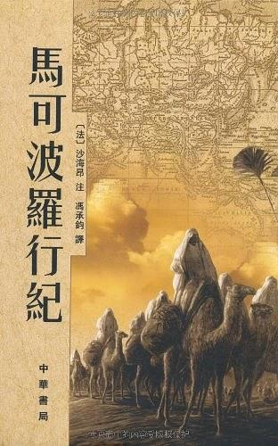
马可波罗
（1254年—1324）

Slide 34
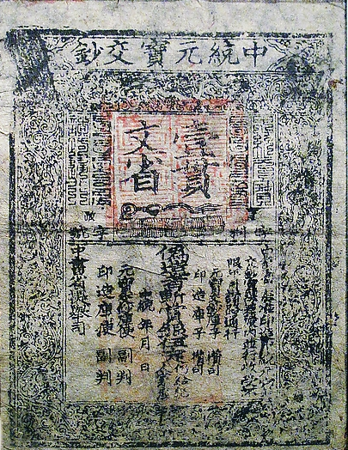

Slide 35
三、
海上丝绸之路

Slide 36
（一）概况

Slide 37
海上丝绸之路
东洋线
1
南洋线
2
西洋线
3

Slide 38
时期 | 阶段
秦汉 | 形成
魏晋南北朝 | 发展
隋 唐 | 繁荣
宋 元 | 鼎盛
明 清 | 衰落

Slide 39
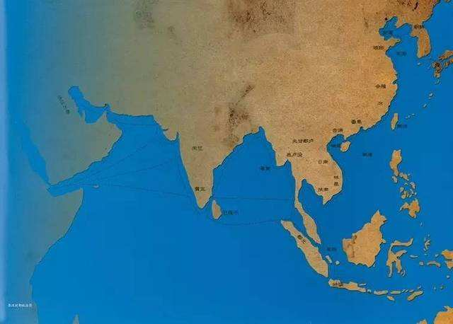
秦汉、魏晋南北朝时期

Slide 40
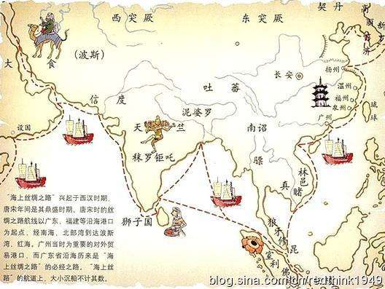
隋唐、宋元时期

Slide 41
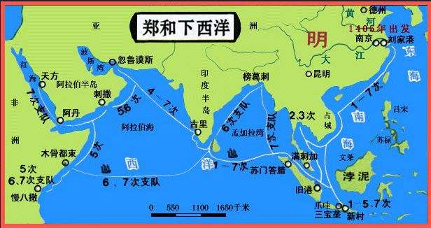
明朝

Slide 42
（二）人物

Slide 43
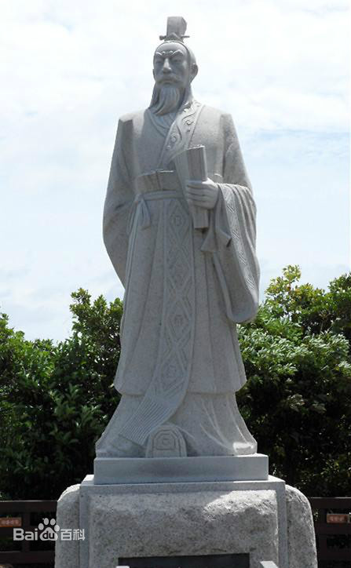
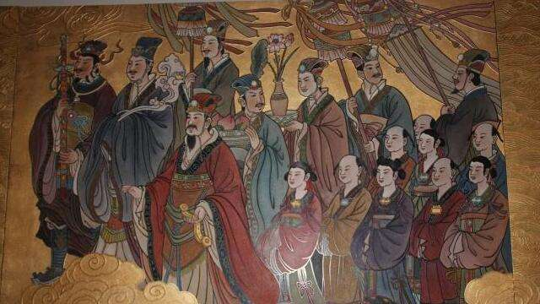
始皇既平六国，凡平生志欲无不遂，唯不可必得志者，寿耳。
——（清：丘琼山）《纲鉴合编》
徐福

Slide 44
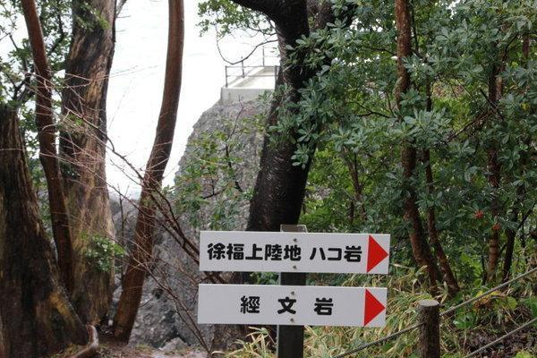
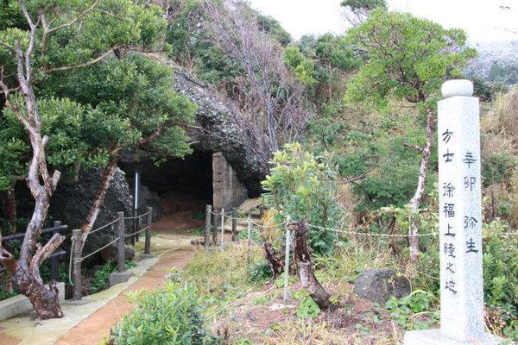
日本京都附近徐福登陆处

Slide 45
其意初不在求仙,而实欲利用始皇求仙之私心,而借其力以自殖民于海外。
——马非百《秦集史》

Slide 46
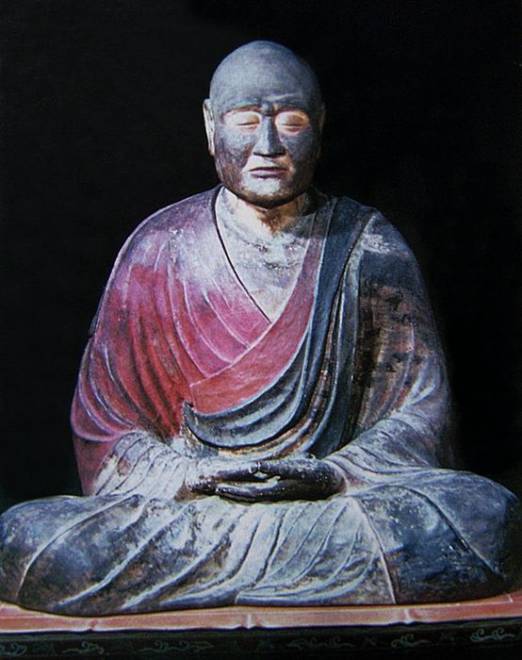
日本留学僧荣睿诚心邀鉴真东渡传法，大明寺众僧的脸色极其难看：
荣睿：佛法流至日本国而无传法人，愿大和上东游兴化。
鉴真：今我同法众中，谁有应此远请，向日本国传法者乎？
祥彦：彼国太远，性命难存。沧海渺漫，百无一至。人身难得，中国难生..
鉴真：为是法事也，何惜身命！诸人不去，我即去耳。
祥彦：大和上若去，彦亦随去...
鉴真
（688年—763年）

Slide 47
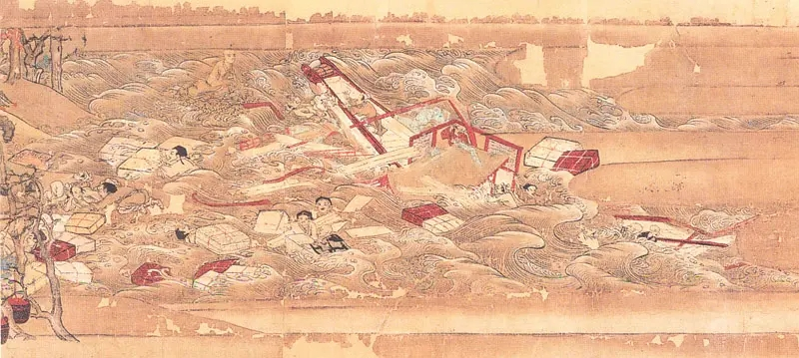
镰仓时代《东征传绘卷》卷二浪沟浦遭遇海难（唐招提寺）

Slide 48
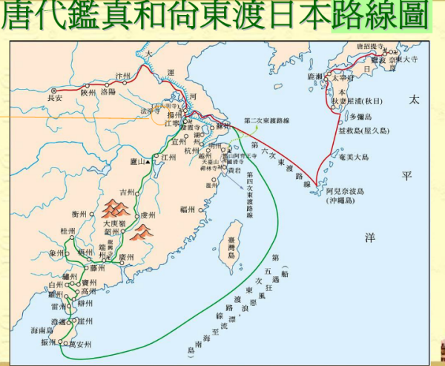
为法传律，
历千百劫，
终不悔！

Slide 49
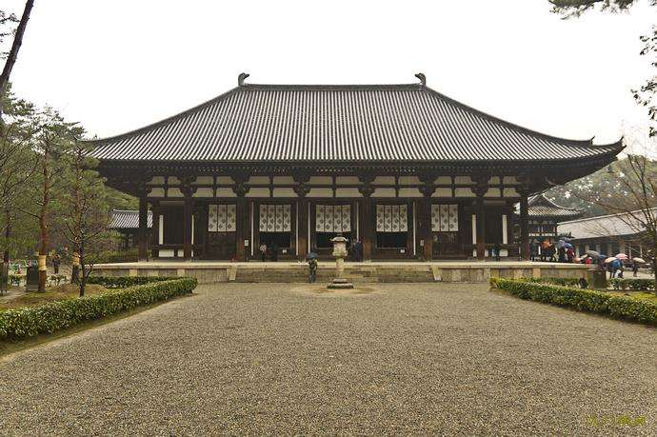
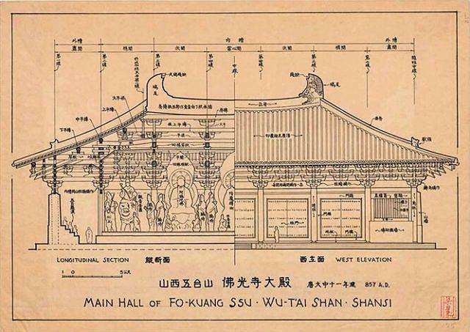
日本奈良唐招提寺
山西五台山佛光寺大殿

Slide 50
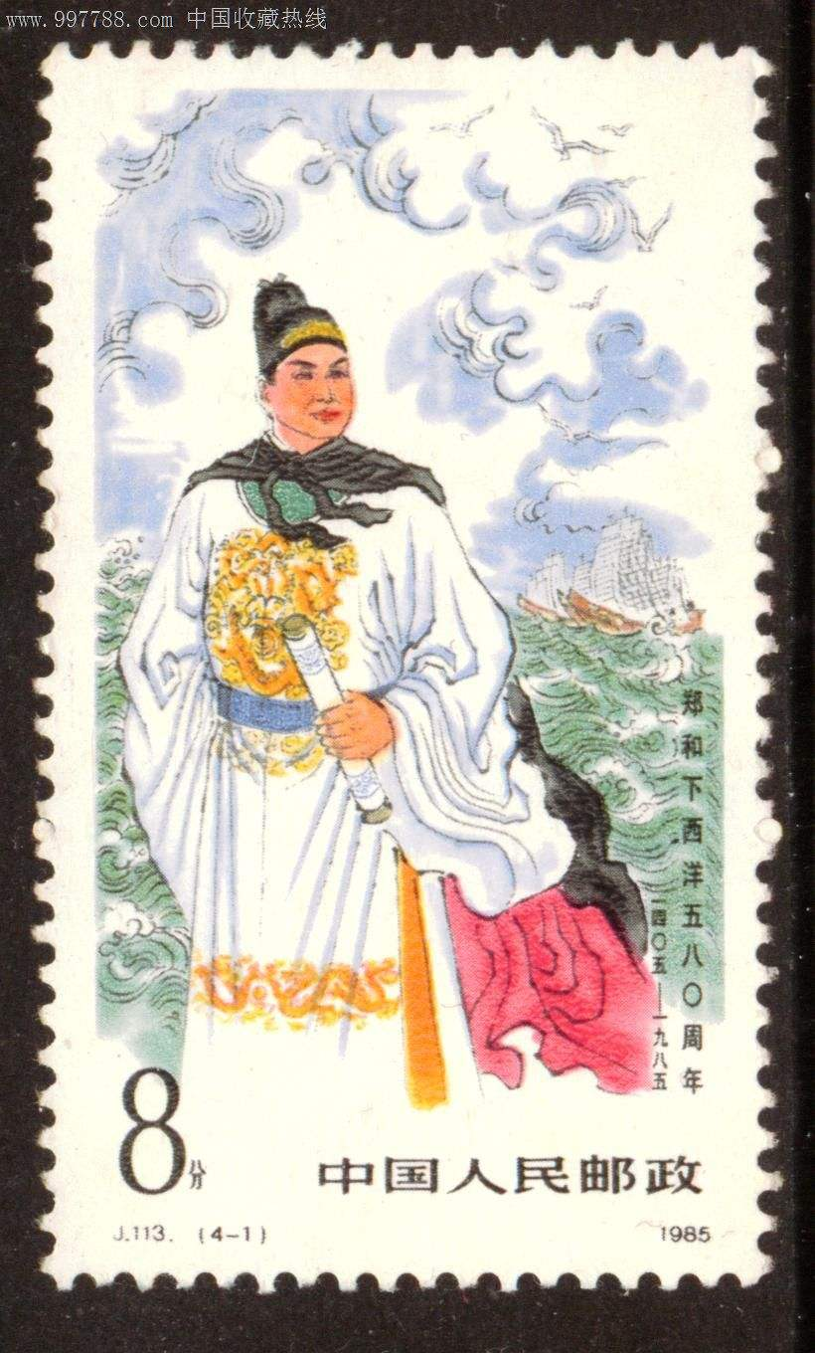
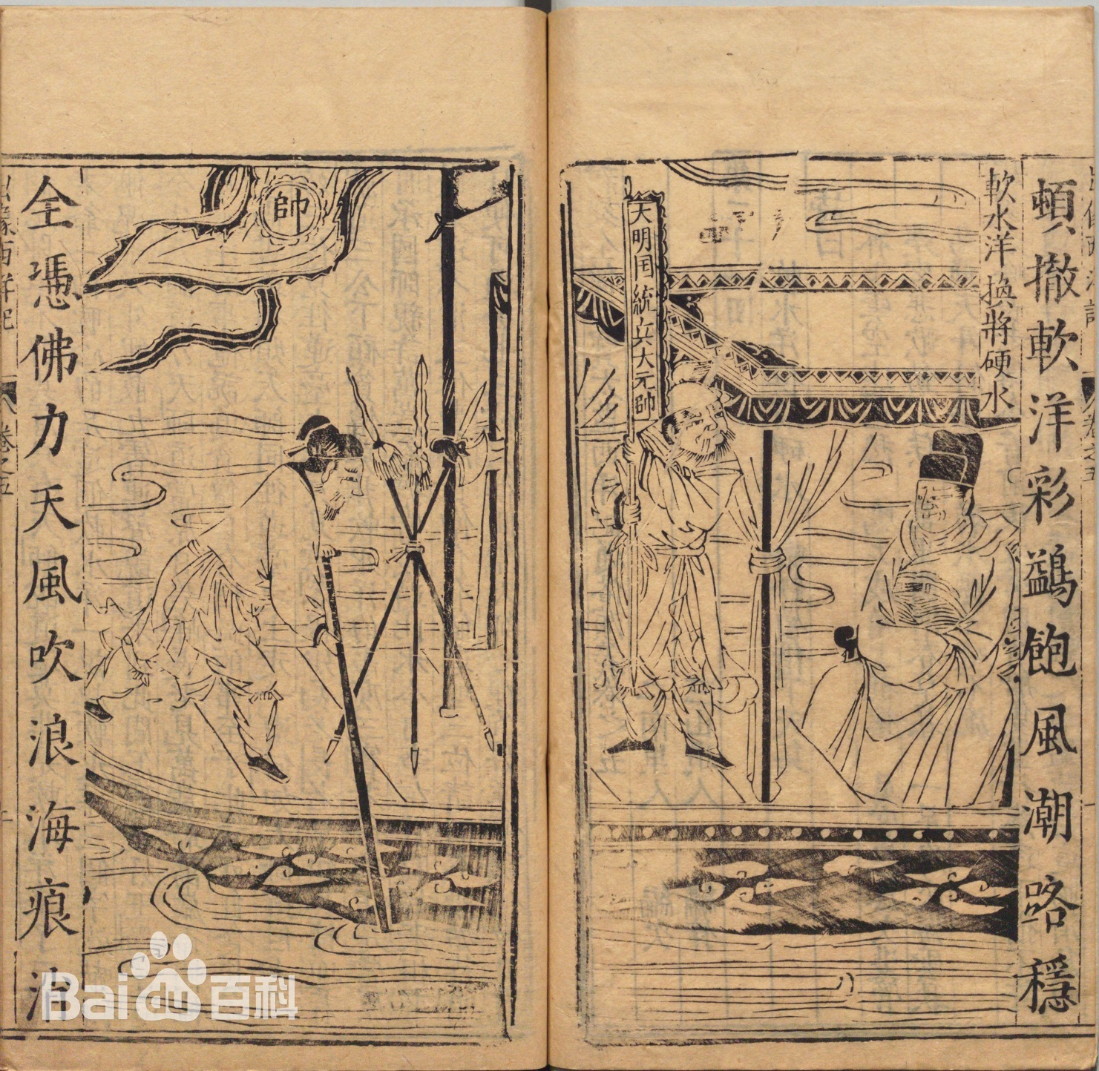

Slide 51
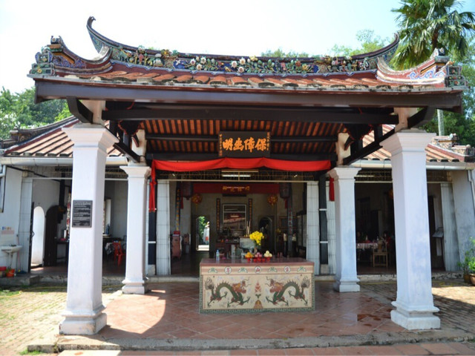
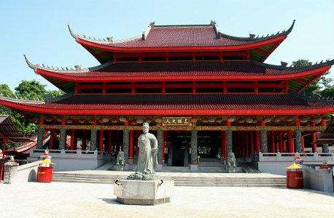
印尼三宝垄的“三宝祠”
马六甲的“三宝庙”

Slide 52
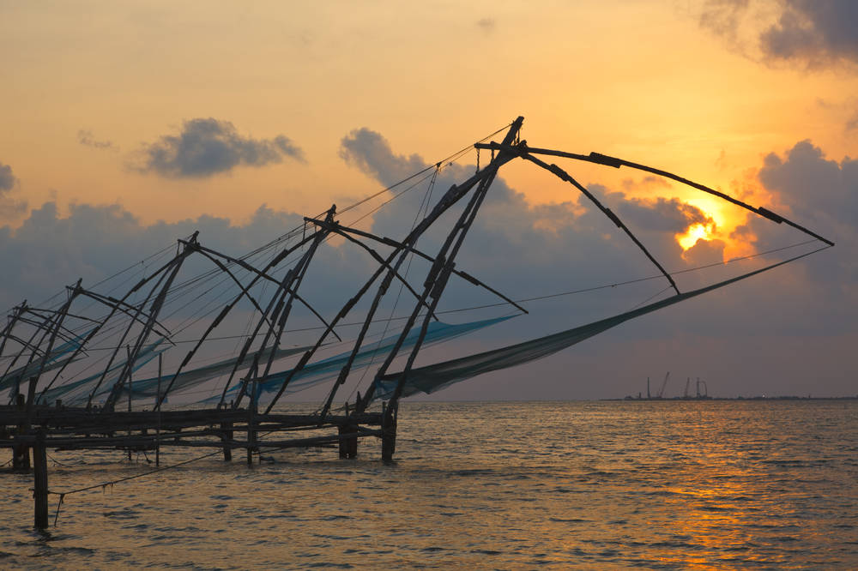
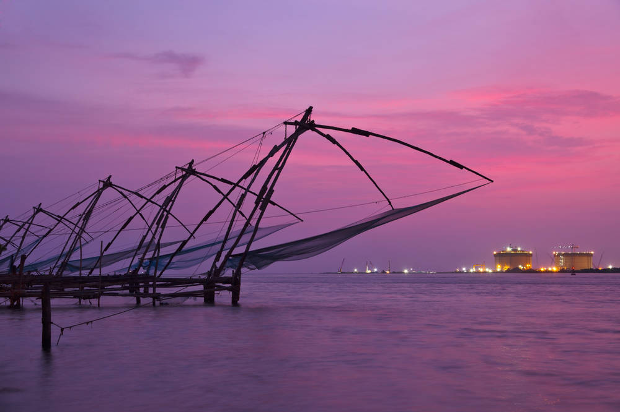
印度科钦的“中国渔网”

Slide 53
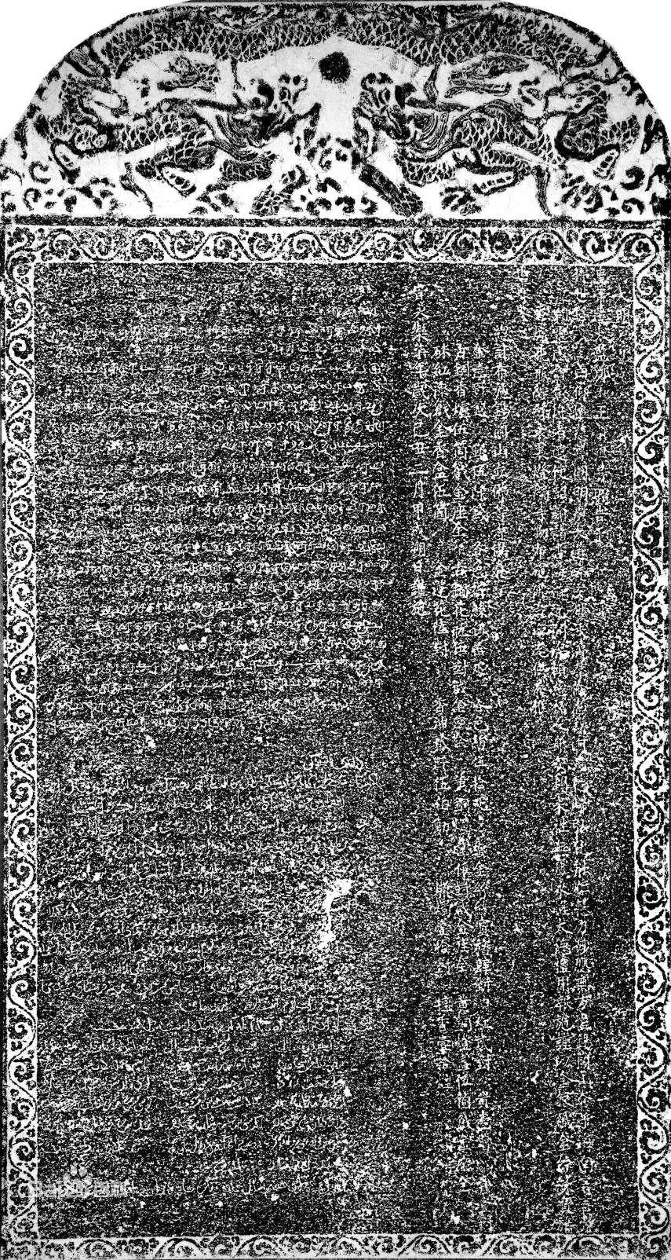
《郑和布施锡兰山佛寺碑》此碑于1911年在斯里兰卡被发现，现保存于斯里兰卡国家博物馆中。
对锡兰山佛寺进行布施，并立碑为文，以垂永久。碑文有汉文、泰米尔文及波斯文三种，三种文字的碑文分别针对佛陀、毗湿奴和真主表示敬意。 ^{[53]} 其中汉文记有“谨以金银织金、纺丝宝幡、香炉花瓶、表里灯烛等物，布施佛寺以充供养，惟世尊鉴之”等语。

Slide 54
（三）文物

Slide 55
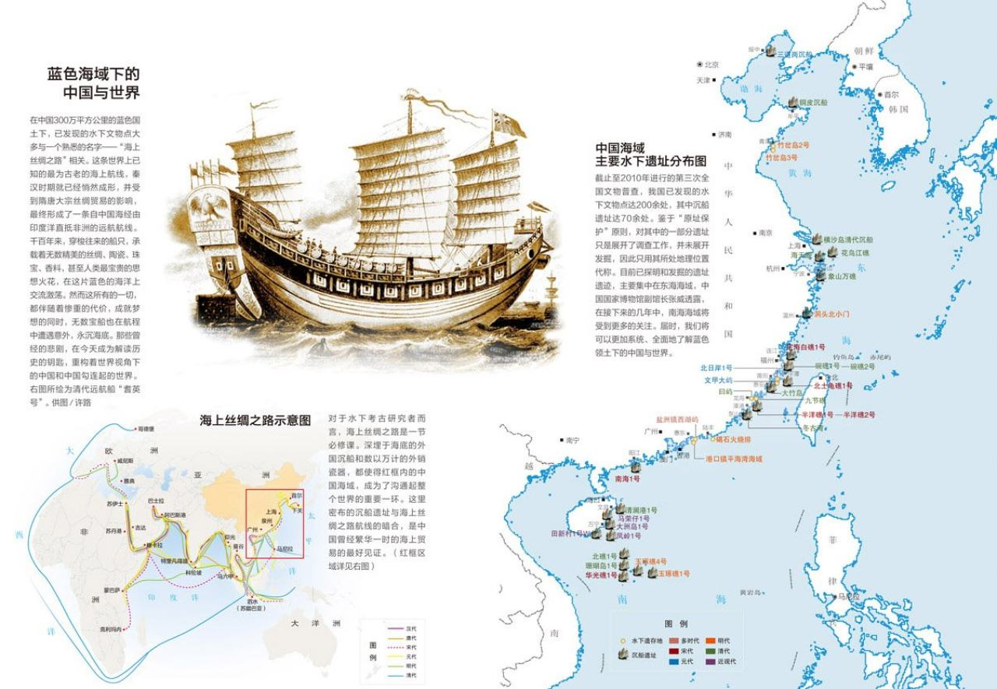

Slide 56
泉州后渚港沉船
广东南海一号
西沙群岛华光礁1号
……

Slide 57
四、
“一带一路”的现实意义

Slide 58
首先，加强政策沟通。各国就经济发展战略进行交流，协商制定区域合作规划和措施。
其次，加强道路联通。打通从太平洋到波罗的海的运输大通道，逐步形成连接东亚、西亚、南亚的交通运输网络。
第三，加强贸易畅通。丝绸之路经济带总人口 30 亿，市场规模和潜力独一无二。各方应该就推动贸易和投资便利化问题进行探讨并作出适当安排。
第四，加强货币流通。推动实现本币兑换和结算，增强抵御金融风险能力，提高本地区经济国际竞争力。
第五，加强民心相通。 加强人民友好往来和社会交往。

Slide 59
谢谢大家！

Slide 60
谢谢大家！

